Slide 1

个人介绍
Better | gen_better@163.com
--在等待的日子里，刻苦学习谦卑做人，
养的根深日后才能枝叶茂盛。
--与人为善，合作共赢
--无人机算法工程师
--PX4功能应用开发
添加好友请备注：
称呼 地点 身份
做无人机哪个方向哪一块

Slide 2
Px4是什么 -> 文件结构 -> 编译过程 -> 启动过程 -> 重点参数 系统框架 -> Uorb -> 姿态控制 -> 添加功能模块 位置控制 -> MAVLink发送接收 -> commander -> Offboard

Slide 3
PX4二次开发源码解读

Slide 4
PX4入门基础
一. PX4简述
二. 文件结构
三. 编译过程
四. 启动过程
五. 重点参数介绍
六. uORB
七. PID
八. 姿态的表示
九. 坐标系

Slide 5
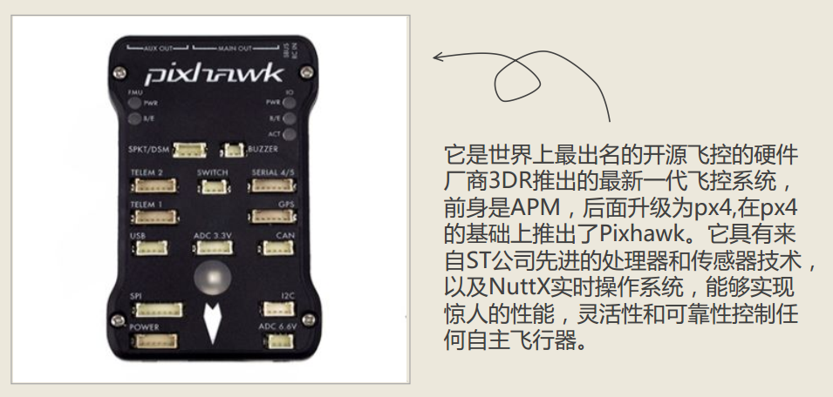
一. PX4介绍 -- 1. 什么是Pixhawk？

Slide 6
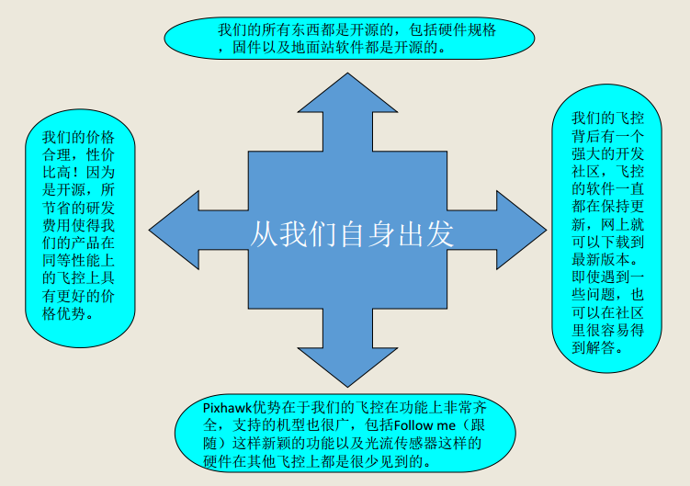
一. PX4介绍 -- 2. 为什么选择Pixhawk

Slide 7
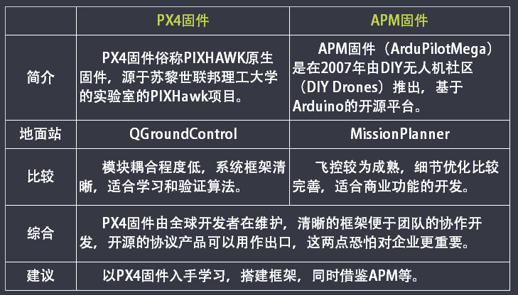
一. PX4介绍 -- 3. Pixhawk变迁

Slide 8
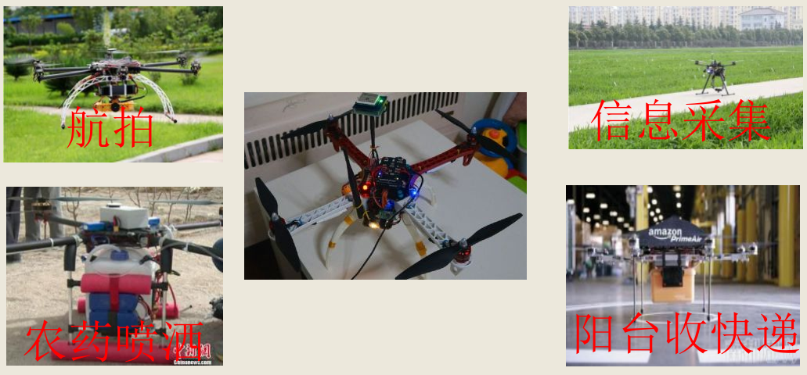
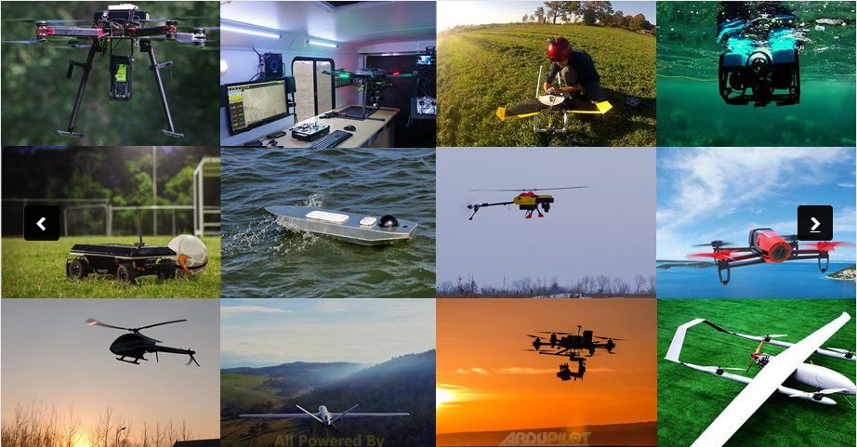
一. PX4介绍 -- 4. Pixhawk可以做什么

Slide 9
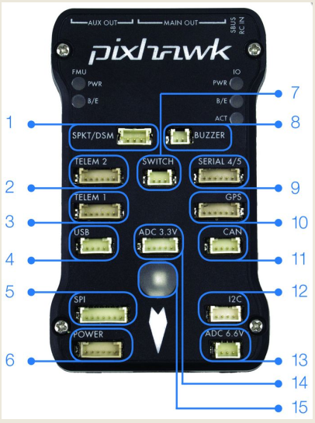
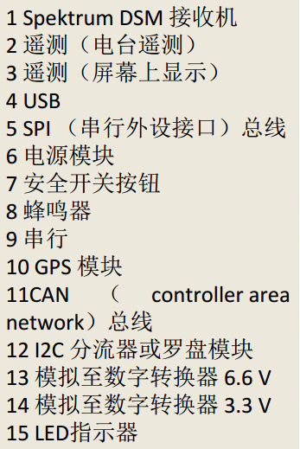
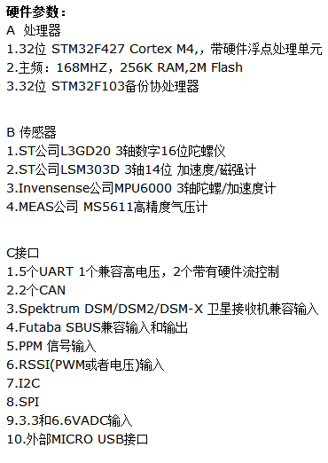
一. PX4介绍 -- 5. Pixhawk硬件接口

Slide 10
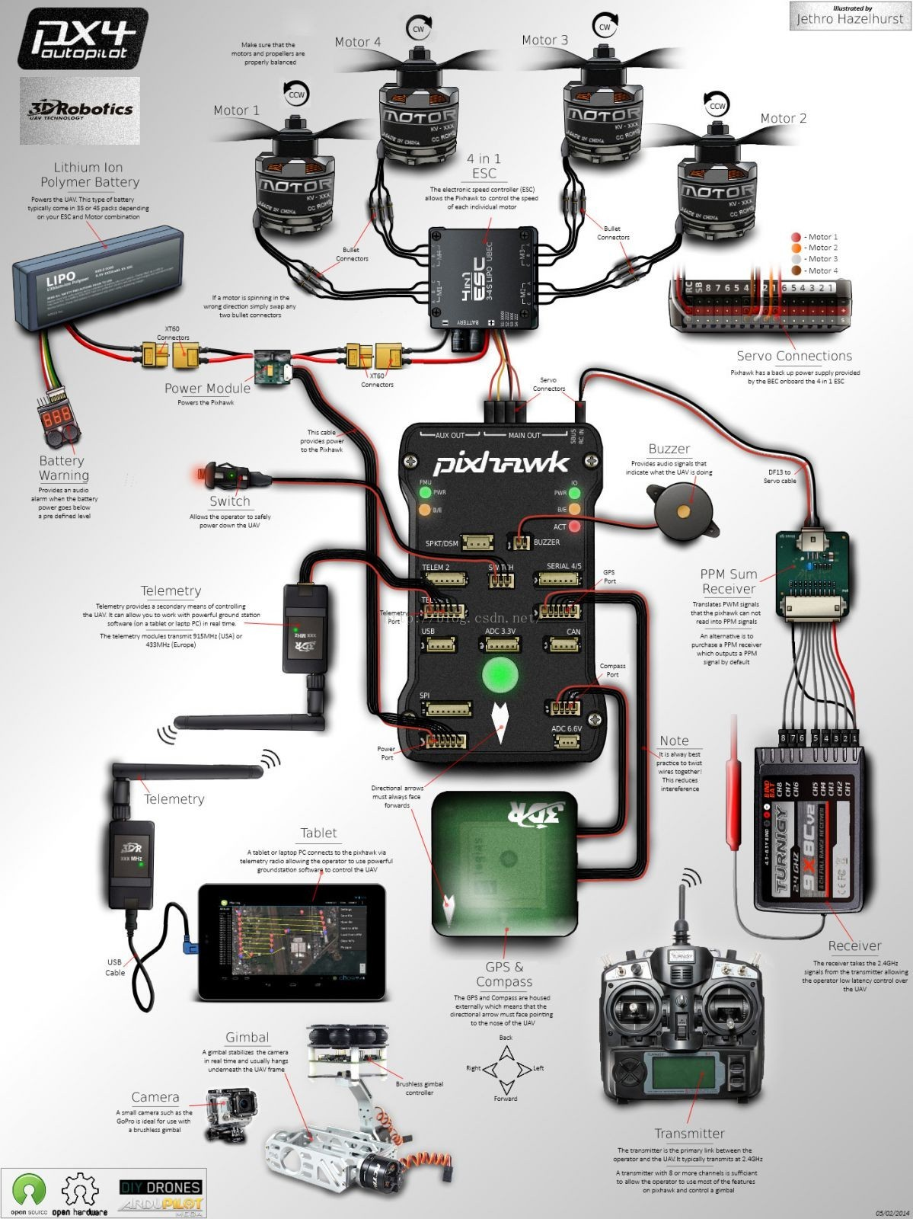
一. PX4介绍 -- 6. Pixhawk装机图
1、传感器模块
2、主控模块
3、动力模块
4、电源模块
5、通信模块

Slide 11
一. PX4介绍 -- 7. PX4分层和飞行模式
Nuttx：
官方网站：http://www.nuttx.org
Wiki：http://www.nuttx.org/doku.php?id=wiki
下载：http://sourceforge.net/projects/nuttx

Slide 12
一. PX4介绍 -- 8. PX4操作实践
Linux下打开终端 同时按下键盘 ：“Ctrl+Alt+T”
ls 显示文件或目录 （-l 列表形式详细显示）
cd 切换与进入目录 （pwd查看当前目录，返回上一次目录 cd ..）
编译：make px4fmu-v2_default
编译与下载：make px4fmu-v2_default upload
编译与下载
地面站的使用

Slide 13
PX4入门基础
一. PX4历史变迁介绍
二. 文件结构
三. 编译过程
四. 启动过程
五. 重点参数介绍
六. uORB
七. PID
八. 姿态的表示
九. 坐标系

Slide 14
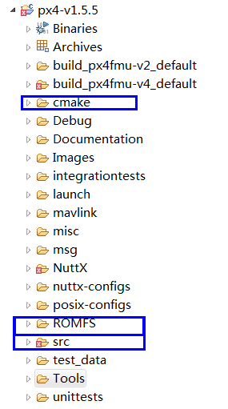
二. PX4文件结构
build_px4fmu-v2_default是在编译后产生中间静态文件和最终生成的下载文件；
mavlinek是mavlink工具包
Nuttx是包含的Nuttx操作系统源代码，还有nuttx-config这个nuttx的配置文件
Tools文件夹下有一些工具，比如说下载工具。

Slide 15
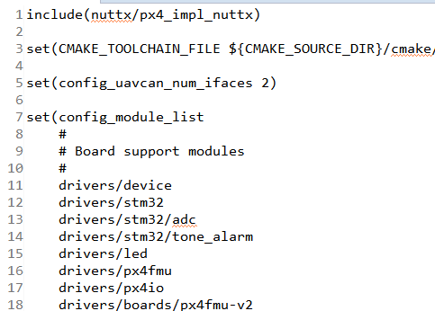
三. 编译过程
1、windows下编译慢主要是软件兼容的问题，pixhawk内嵌nuttx类linux操作系统，在linux可以之间转换成结果，而在windows下先要进行平台转化，而后再交叉编译。而且linux下由于makefile根据时间戳只会再次编译修改的文件，也是编译速度比较快的一个原因。
2、编译脚本
/makefile
/cmake/nuttx_px4fmu-v2_default
第一次编译需要联网：
因为git上下载只是firmware一部分，
第一次编译时会检查部分模块是否在，
Tools/check_submodules.sh

Slide 16
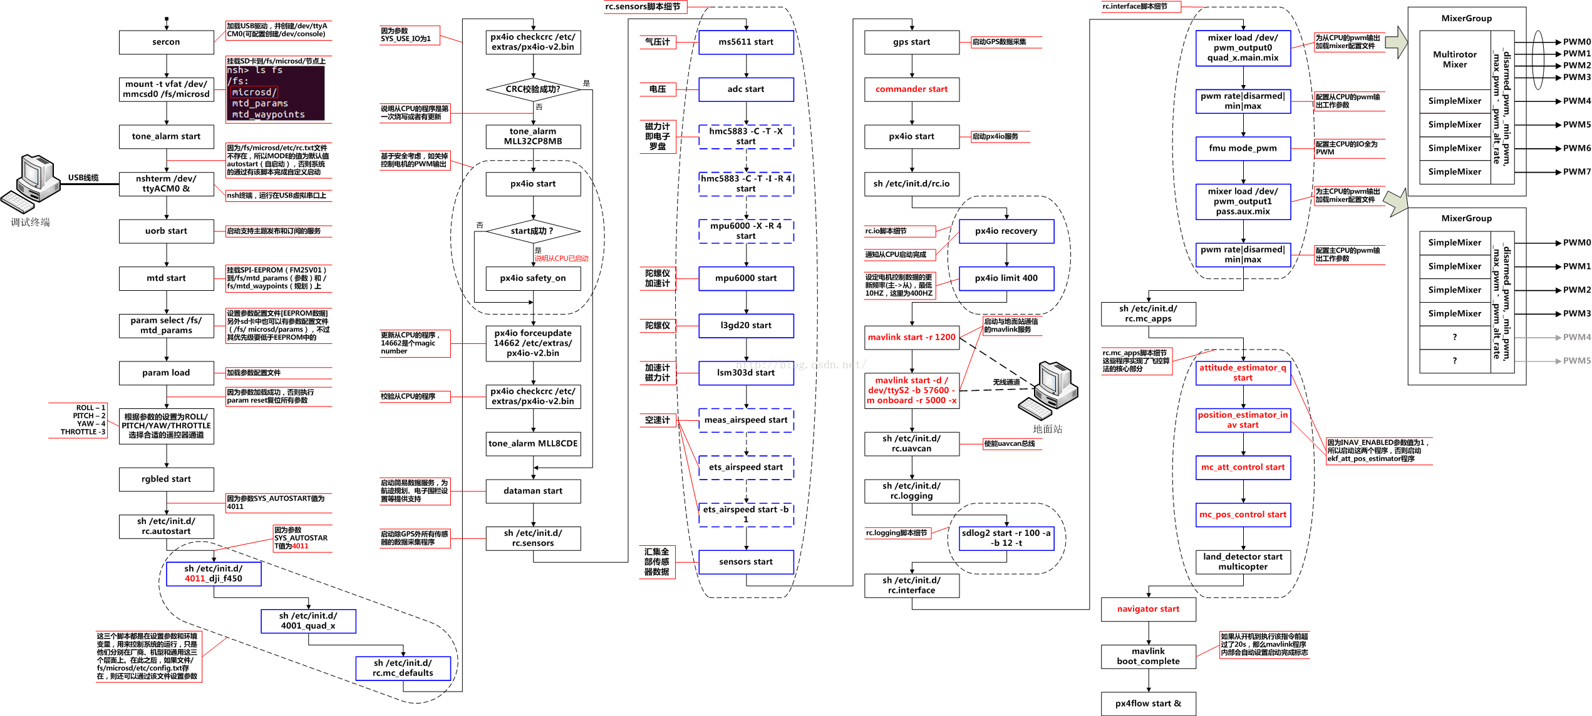
四. 启动过程

Slide 17
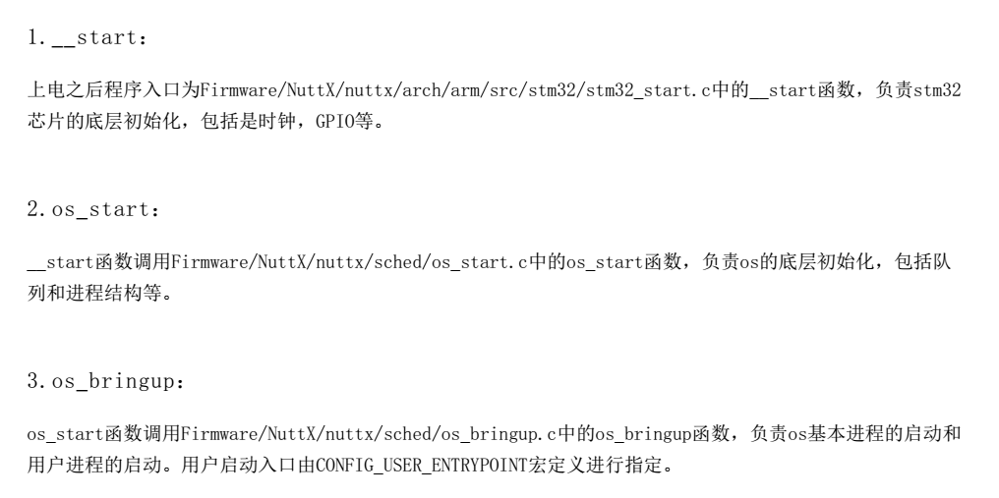
四. 启动过程

Slide 18
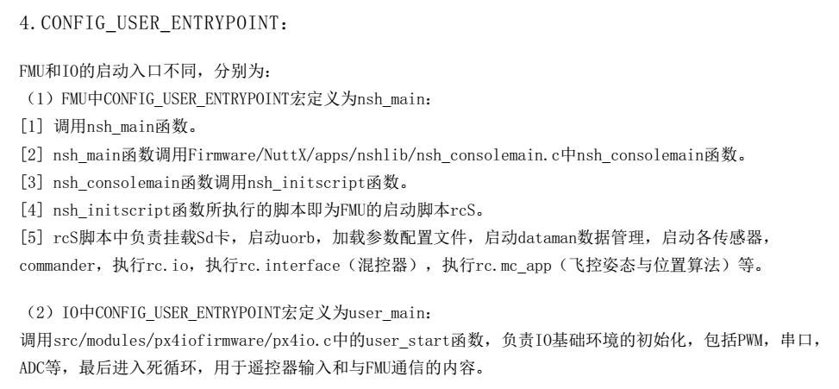
四. 启动过程

Slide 19
五. 重点参数
1、PID
2、system_param

Slide 20
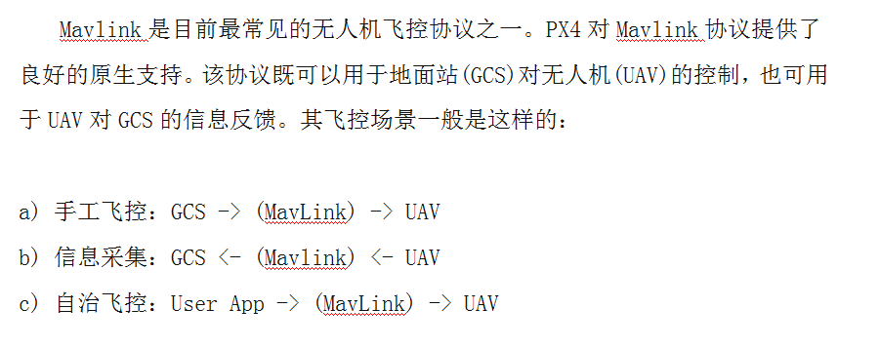
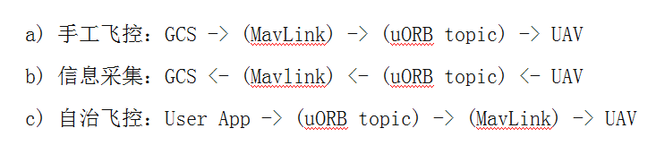
六. uORB -- 1. 通信机制
为实现飞控架构的灵活性，避免对底层实现细节的依赖，在PX4中，并不鼓励开发者在自定义飞控程序中直接使用Mavlink，而是鼓励开发者使用一种名为uORB((Micro Object Request Broker，微对象请求代理)的消息机制。

Slide 21
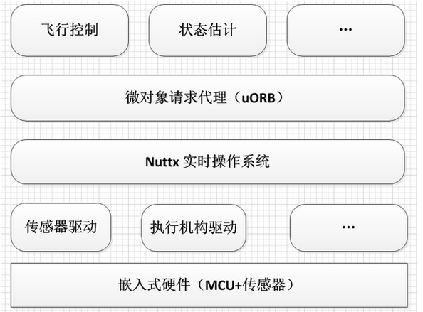
六. uORB -- 2. 系统地位

Slide 22
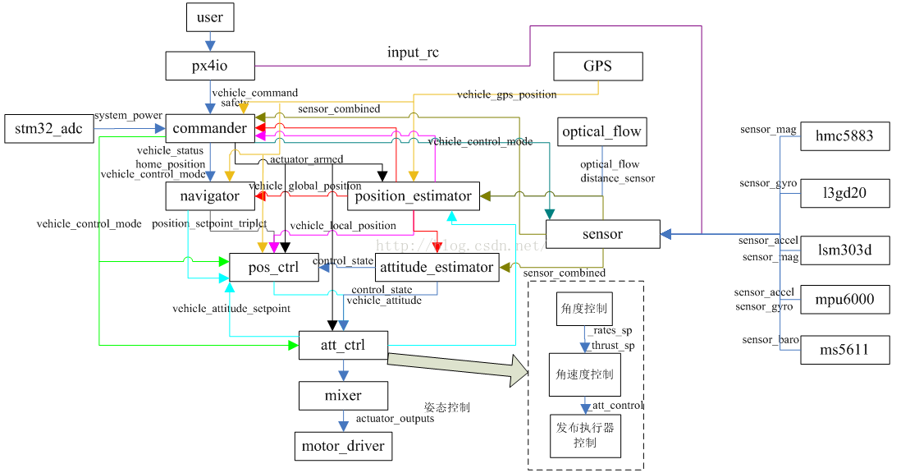
六. uORB

Slide 23
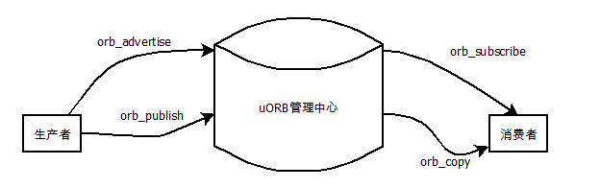
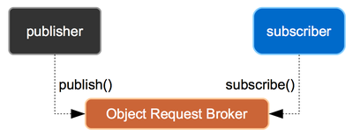
六. uORB -- 3. 通信模型

Slide 24
六. uORB -- 4. 函数调用
orb_advertise 公告，注册
发布消息
orb_publish 发布消息
orb_subscribe 订阅，关注
订阅使用消息
poll / check 检查更新
ID
handle
data
orb_copy 拷贝数据

Slide 25
六. uORB -- 4. 函数调用
orb_advertise 公告，注册
发布消息
orb_publish 发布消息
orb_subscribe 订阅，关注
订阅使用消息
poll / check 检查更新
orb_copy 拷贝数据

Slide 26
六. uORB -- 5.实践操作

